Slide 1
İl Yazı İşleri Müdürlüğü
Mal Bildirimi Slaytı

Slide 2
Mal Bildirimi Nedir

Slide 3
Mal Bildirimi Formuna Neler Yazılır

Slide 4
E-imza ile mal bildirimi formu doldurabilirmiyim

Slide 6
E-içişlerinde mal bildirim formu nasıl doldurulur

Slide 10
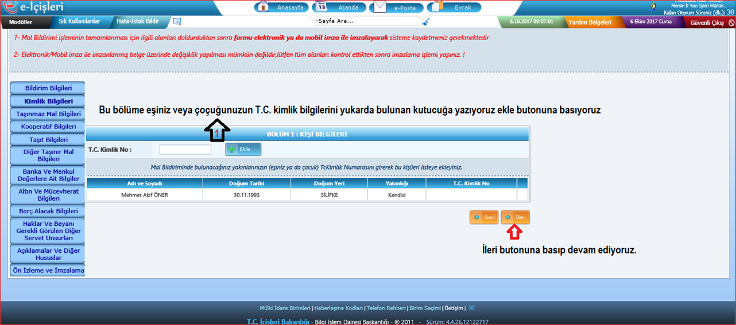

Slide 21
Bizi izlediğiniz için teşekkür ederiz
Slayt Sonrası Kafanıza Takılan Soru Olursa
İl Yazı İşleri Müdürlüğünde
Bir Çay İçmeye Bekleriz ☺

